Slide 1
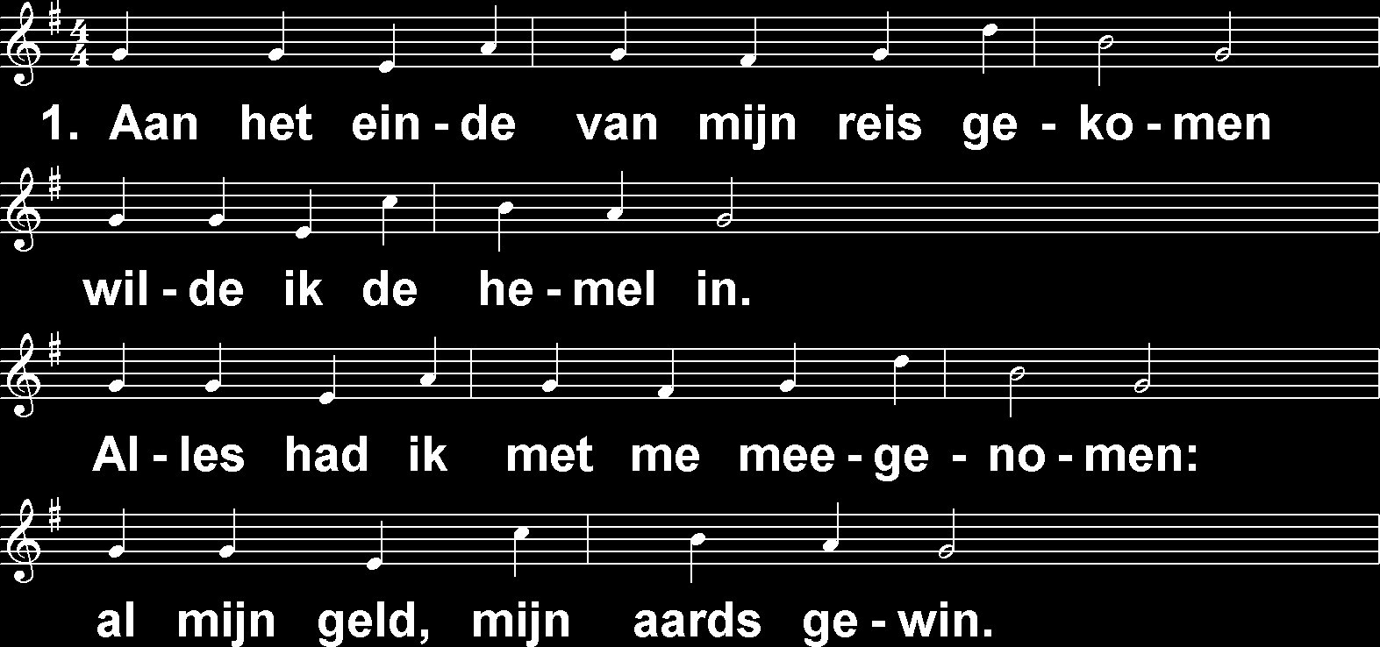
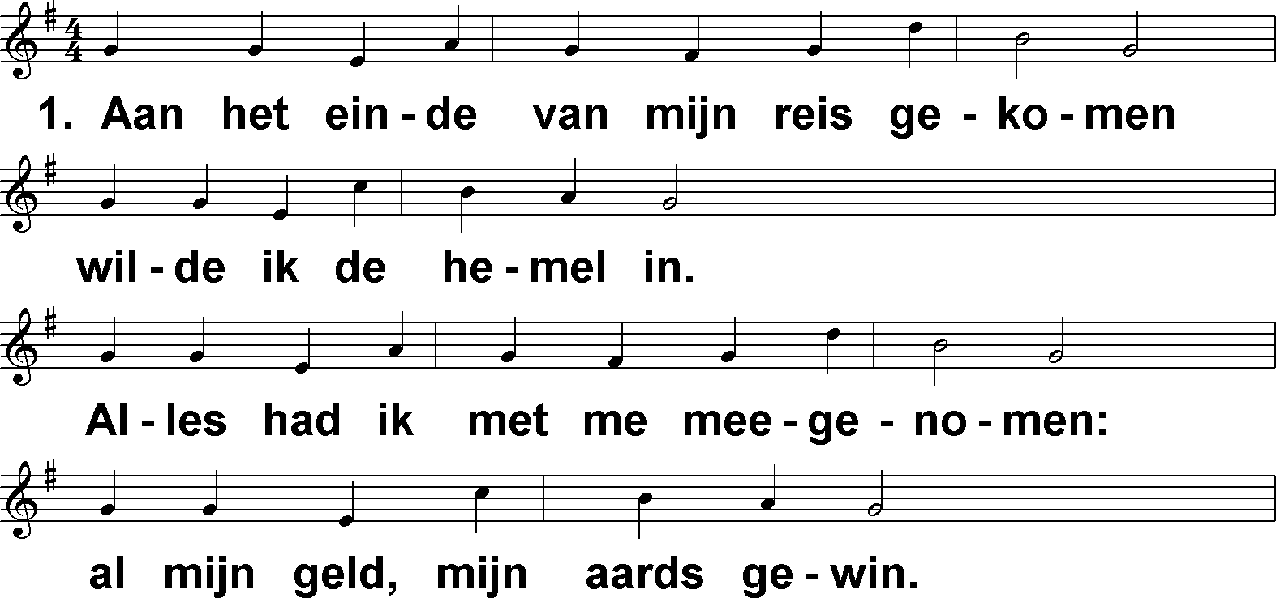
Geld maakt gelukkig (DbdB) t. J.P. Kuijper; m. Herrnhut 1748

Slide 2
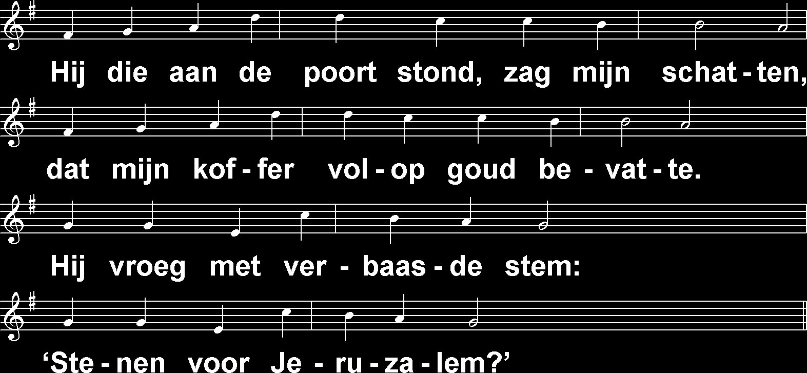
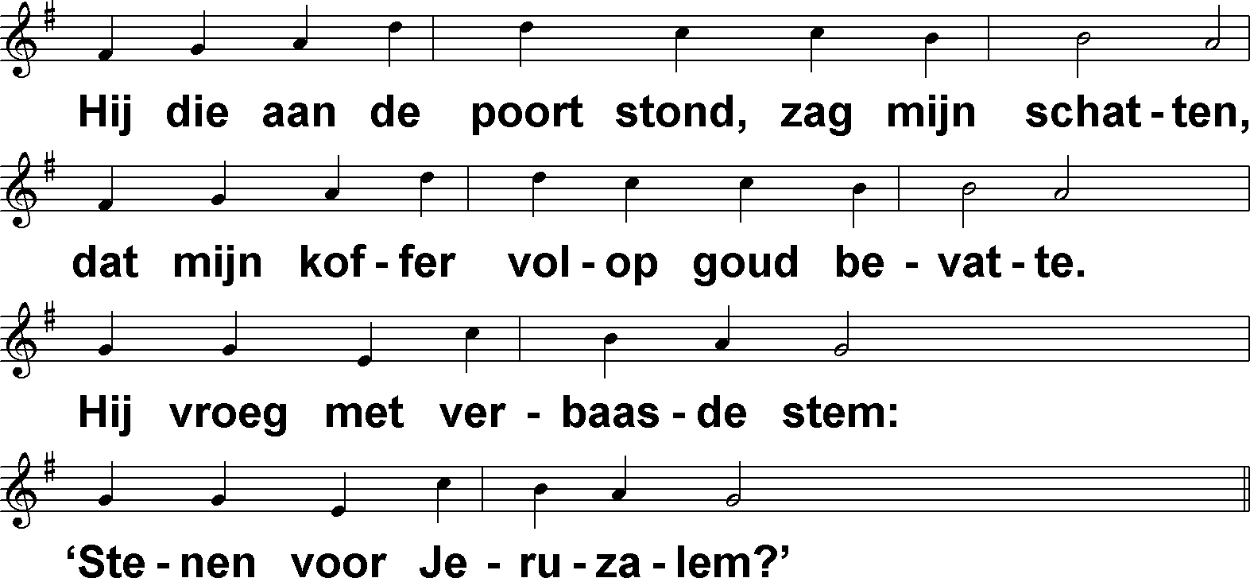
Geld maakt gelukkig (DbdB) t. J.P. Kuijper; m. Herrnhut 1748

Slide 3
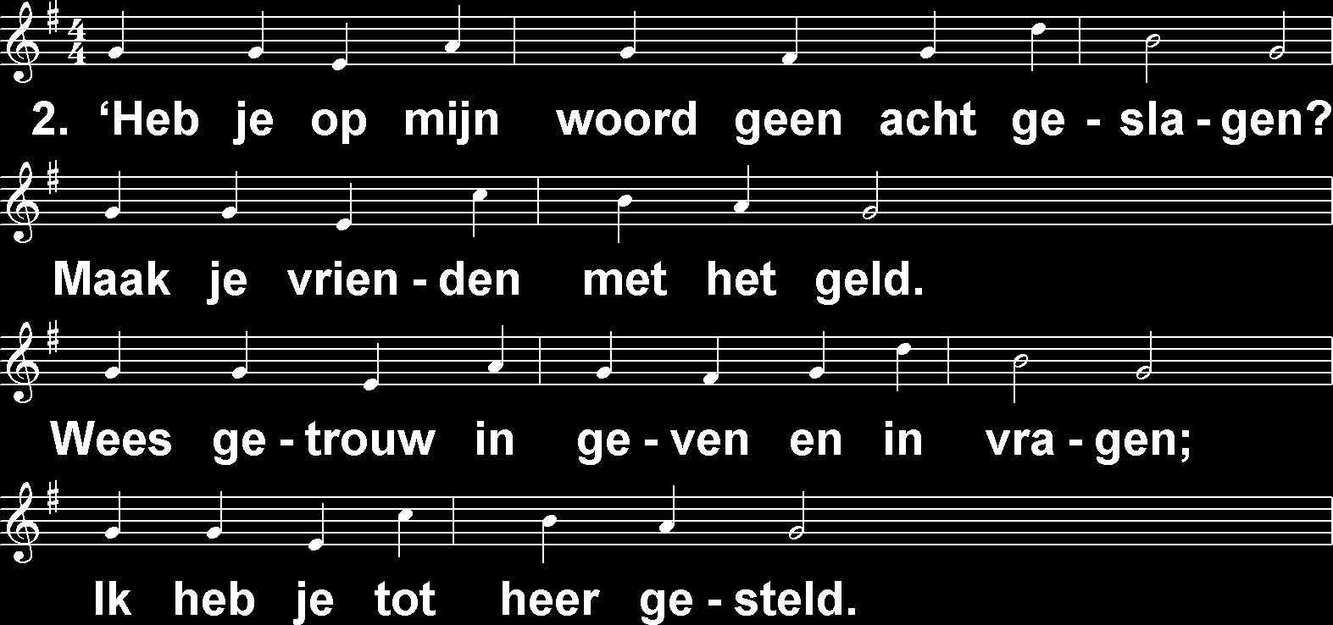
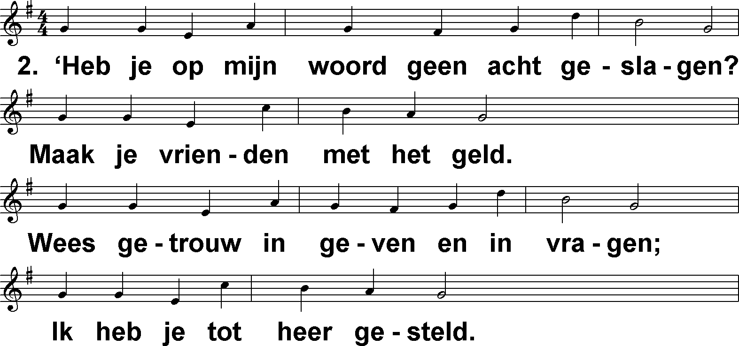
Geld maakt gelukkig (DbdB) t. J.P. Kuijper; m. Herrnhut 1748

Slide 4
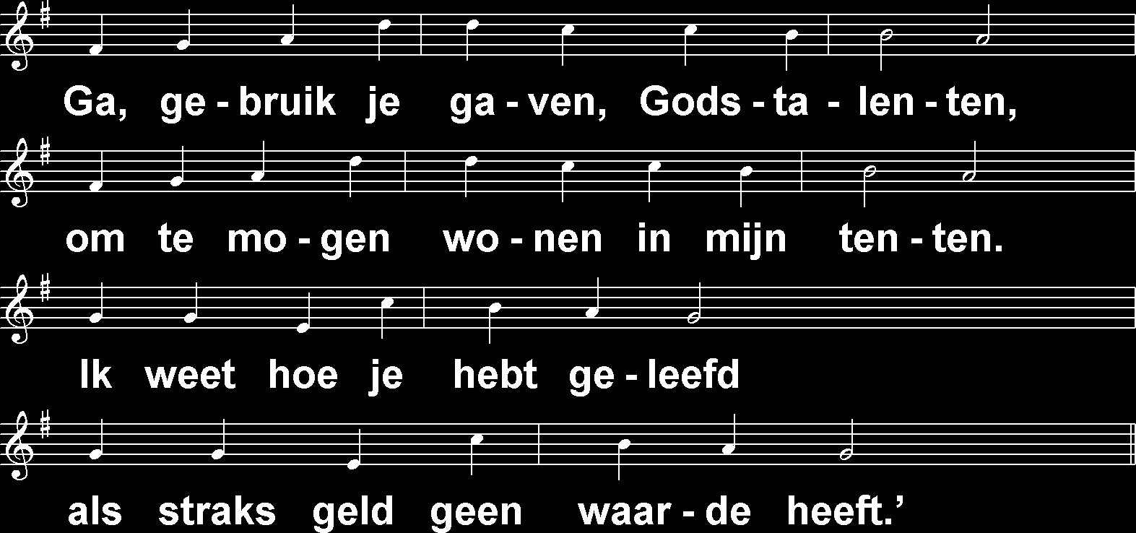
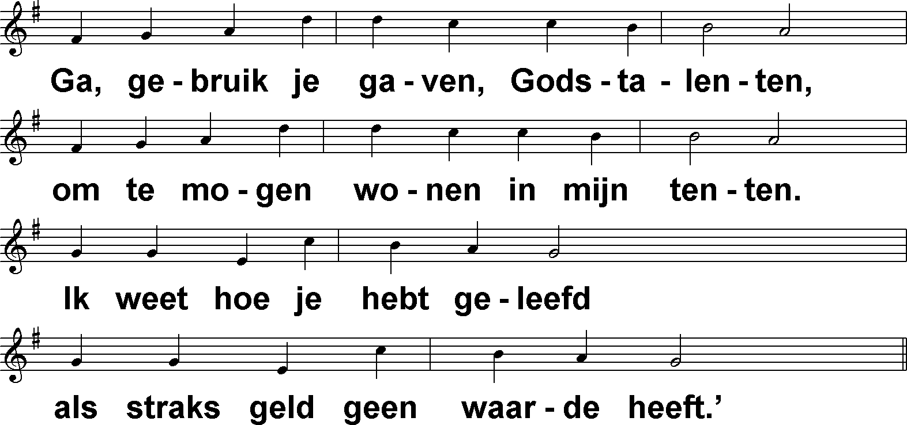
Geld maakt gelukkig (DbdB) t. J.P. Kuijper; m. Herrnhut 1748

Slide 5
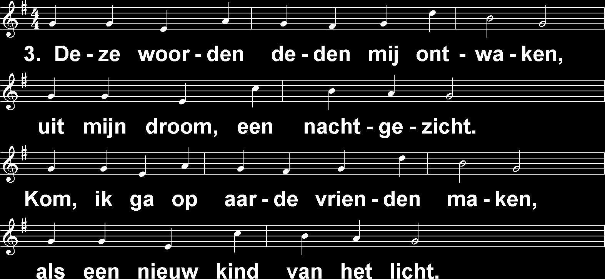
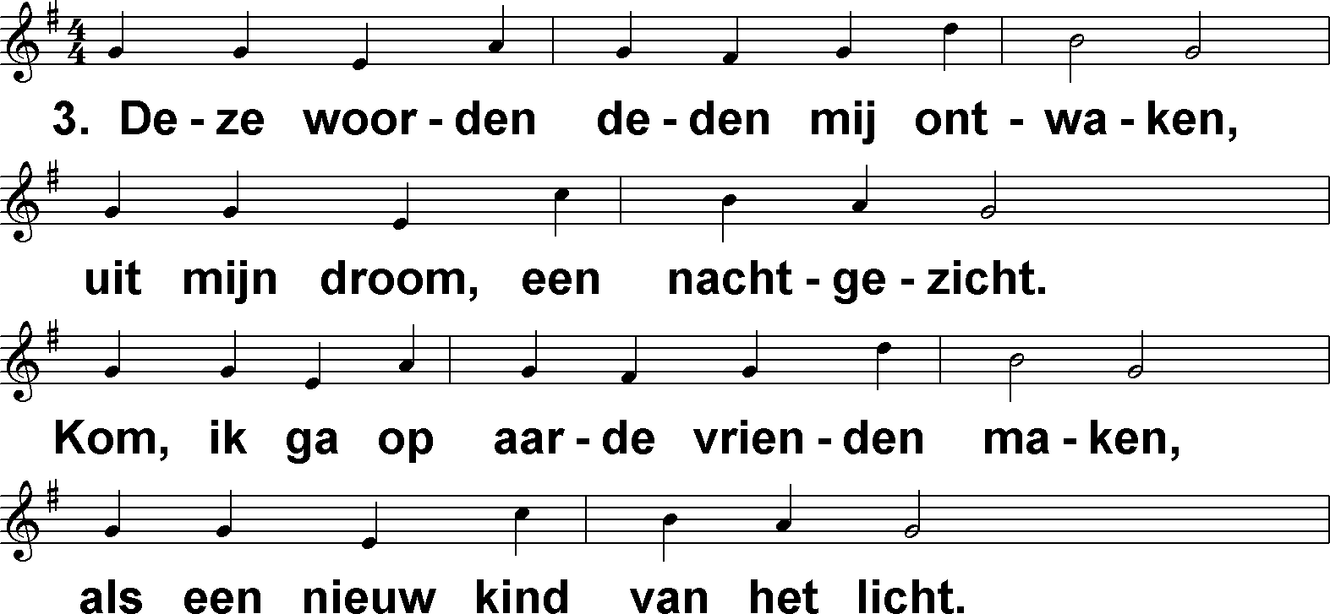
Geld maakt gelukkig (DbdB) t. J.P. Kuijper; m. Herrnhut 1748

Slide 6
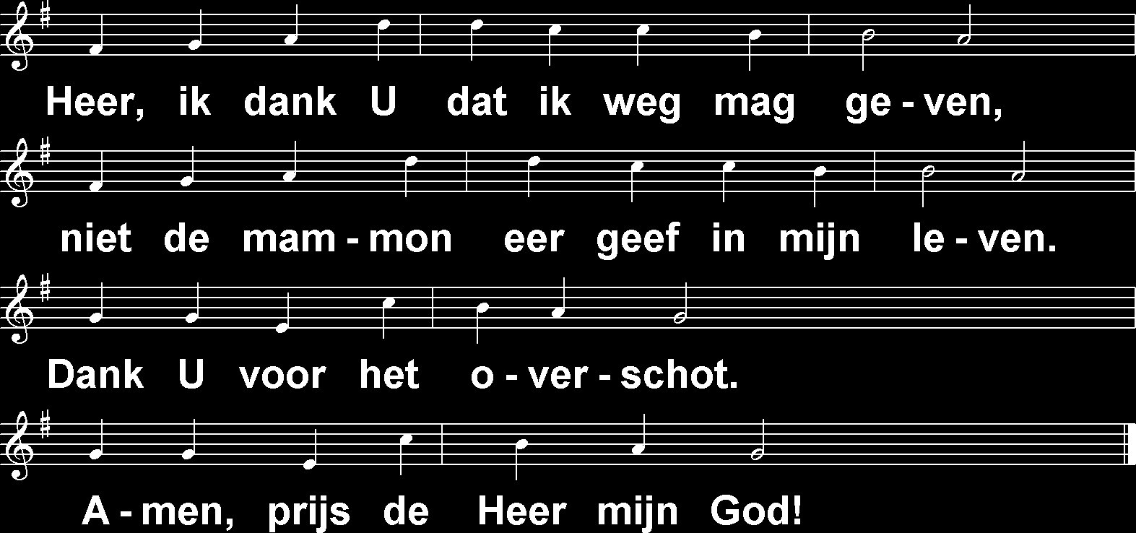
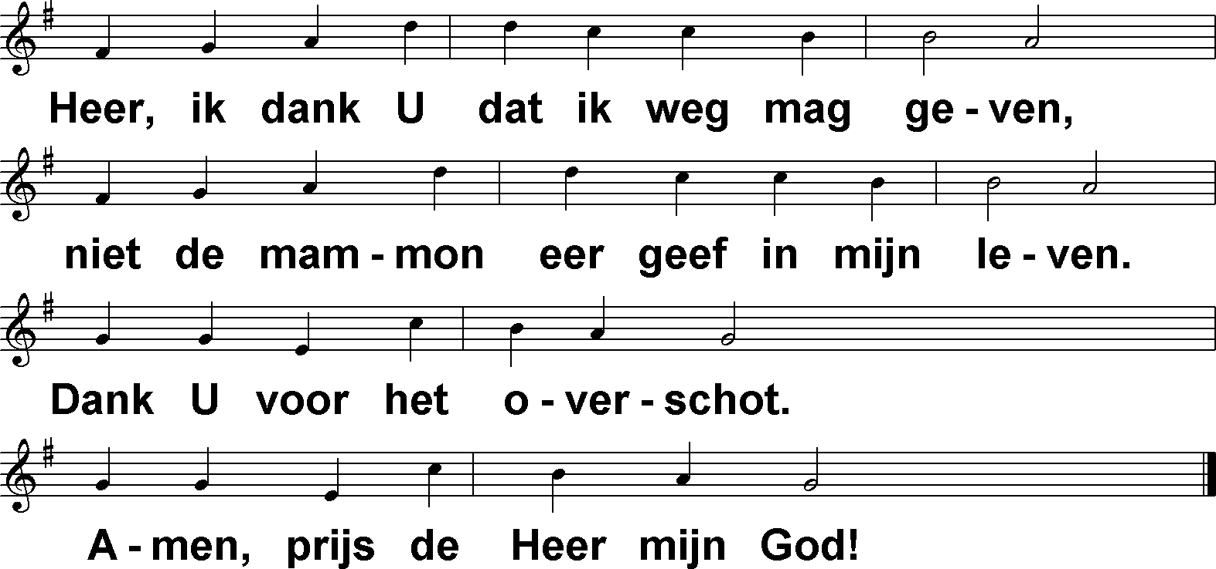
Geld maakt gelukkig (DbdB) t. J.P. Kuijper; m. Herrnhut 1748

